Slide 1
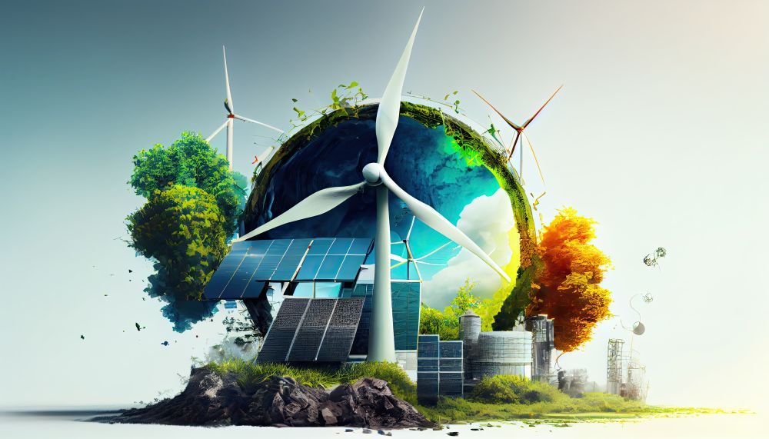
Ocena przydatności terenu i środowiska pod kątem OZE
źródło: stock.adobe.com

Slide 2
Co to jest OZE?
OZE (odnawialne źródła energii) to forma produkcji energii, która korzysta z naturalnych zasobów, które są nieograniczone lub mogą się szybko odtworzyć. Obejmuje to różne źródła energii, takie jak energia słoneczna, wiatrowa, wodna (hydroenergia), geotermalna i biomasa. Główną ideą jest minimalizacja negatywnego wpływu na środowisko, ponieważ tego rodzaju źródła energii są bardziej zrównoważone i emitują mniej gazów cieplarnianych w porównaniu do tradycyjnych źródeł, takich jak spalanie paliw kopalnych.
Energetyka odnawialna staje się coraz bardziej istotna w kontekście zmian klimatycznych i poszukiwania alternatywnych, ekologicznych źródeł energii, aby zaspokoić rosnące potrzeby społeczeństwa.

Slide 3
Energia wiatrowa
Elektrownie wiatrowe są najbardziej efektywne w miejscach o stałym i silnym wietrze. Najlepsze warunki do budowy elektrowni wiatrowych obejmują obszary o wysokich prędkościach wiatru, zazwyczaj na otwartych obszarach bez dużych przeszkód. Wybierane są tereny o średniej prędkości wiatru co najmniej 5,4 metra na sekundę na wysokości 10 metrów nad powierzchnią ziemi. Wiatr wieje silniej na wybrzeżach, na wysoko położonych obszarach górskich oraz na otwartych przestrzeniach, takich jak równiny.

Slide 4
Energia wiatrowa
Ukształtowanie terenu ma istotny wpływ na efektywność elektrowni wiatrowych. Aspekty, które są brane pod uwagę:
Wysokość terenu - im wyżej znajduje się elektrownia wiatrowa, tym większe są prędkości wiatru. Tereny górzyste mogą być zatem atrakcyjne, ale jednocześnie mogą wprowadzać wyzwania związane z instalacją i utrzymaniem turbin na stromych zboczach.
Przeszkody terenowe - elementy terenu, takie jak wzgórza, lasy czy budynki, mogą wpływać na kierunek i prędkość wiatru. Elektrownie wiatrowe są bardziej efektywne na otwartych obszarach bez dużych przeszkód.

Slide 5
Energia wiatrowa
Bliskość wybrzeża - wybrzeża często charakteryzują się silniejszymi wiatrami, co sprawia, że są atrakcyjne lokalizacjami dla elektrowni wiatrowych.
Równiny - obszary równin mogą być również dogodne, zwłaszcza jeśli są otwarte i charakteryzują się stałymi prędkościami wiatru.
Badania wiatru - przeprowadzenie dokładnych badań wiatrowych w danym obszarze jest kluczowe dla oceny potencjału energetycznego. Te badania obejmują analizę kierunków i prędkości wiatru na różnych wysokościach.

Slide 6
Energia wiatrowa
Odległość elektrowni wiatrowych od cieków wodnych i wód powierzchniowych jest jednym z czynników, które są brane pod uwagę podczas planowania i budowy ze względu na:
Bezpieczeństwo
Środowisko wodne
Zasolenie powietrza - wiatry znad morza często są bardziej korzystne dla elektrowni wiatrowych. Jednakże, w przypadku elektrowni wiatrowych na lądzie, zasolenie powietrza może wpływać na zużycie i korozję.
Zmienność poziomu wód - np. ze względu na ryzyko wylewu wód

Slide 7
Energia wodna
Kwestie brane zazwyczaj pod uwagę podczas oceny przydatności środowiska przyrodniczego dla energii wodnej:
Rzeki i strumienie - badanie strumieni i rzek pod kątem ilości wody i jej stałego dopływu jest kluczowe. Duże i stałe przepływy wody sprzyjają efektywności energetycznej.
Topografia - rzeźba terenu ma wpływ na możliwość utworzenia zbiornika wodnego. Tereny górzyste często są bardziej przyjazne dla budowy elektrowni wodnej.
Bioróżnorodność - konieczne jest zbadanie wpływu budowy elektrowni wodnej na miejscową bioróżnorodność. Może to obejmować migrację ryb, ptaków i inne aspekty ekosystemu.

Slide 8
Energia wodna
Skutki środowiskowe - budowa elektrowni wodnej może wpływać na lokalne środowisko, w tym na glebę, roślinność i jakość wody. Skutki te powinny być dokładnie zbadane.
Aspekty społeczne - wpływ na społeczność lokalną, w tym na ich dostęp do zasobów wodnych i środków do życia, również jest istotny.
Zmiany klimatyczne - zmiany w cyklach wodnych i wzrost temperatury mogą wpływać na długoterminową wydajność elektrowni wodnej.
Zakłócenia wodne - warto zastanowić się, czy dany obszar nie jest podatny na ekstremalne zjawiska, takie jak powodzie czy susze, które mogą wpływać na funkcjonowanie elektrowni.

Slide 9
Energia słoneczna
Przy ocenie przydatności środowiska przyrodniczego dla energii słonecznej należy uwzględnić czynniki:
Nasłonecznienie - obszary o wysokim nasłonecznieniu są bardziej odpowiednie do produkcji energii słonecznej. Analiza ilości dni słonecznych i średnich godzin nasłonecznienia jest kluczowa.
Topografia - teren musi być odpowiedni do instalacji paneli słonecznych. Tereny o niewielkim nachyleniu i bez dużych przeszkód mogą być bardziej efektywne.
Klimat - warunki atmosferyczne, takie jak opady deszczu czy mgła, mogą wpływać na efektywność paneli słonecznych. Ocenia się, czy obszar jest podatny na ekstremalne zjawiska atmosferyczne.

Slide 10
Energia słoneczna
Zabudowa miejska - w obszarach o dużej zabudowie miejskiej może być trudniej znaleźć miejsca do instalacji paneli słonecznych na dużą skalę. Konieczne jest znalezienie dostępnych powierzchni i konstrukcji wspierających instalację paneli.
Bioróżnorodność - podobnie jak w przypadku energii wodnej, należy uwzględnić wpływ na lokalną bioróżnorodność. Na przykład, rozmieszczenie paneli nie powinno negatywnie wpływać na ekosystemy lokalne.
Bezpieczeństwo - w niektórych obszarach bezpieczeństwo może być kwestią kluczową. Konieczne jest ocenienie ryzyka związanego z kradzieżami lub uszkodzeniem paneli słonecznych.
Zmiany klimatyczne - analogicznie do energii wodnej, zmiany klimatyczne mogą wpływać na długoterminową wydajność instalacji solarnych

Slide 11
Przykładowe OZE na podstawie kilku obszarów
https://rcin.org.pl/igipz/dlibra/publication/53125/edition/35474/content?fbclid=IwAR2TORGstvkdVMs0qpeVxuK6dhqRwRGhcGDYdFNTVg5bM8S1-PX9PuP_FKU
https://starakamienica.bip.net.pl/kategorie/3-komunikaty/artykuly/199-raport-oceny-oddzialywania-na-srodowisko-dla-przedsiewziecia-polegajacego-na-budowie-instalacji-fotowoltaicznej-wojcieszyce-z-magazynem-energii-?lang=PL
https://bip.szydlowo.pl/files/file_add/download/1239_k_02_8_2021_ds_dm_raport.pdf

Slide 12
Bibliografia
RAPORT O ODDZIAŁYWANIU PRZEDSIĘWZIĘCIA NA ŚRODOWISKO „Farma fotowoltaiczna Kotuń”, mgr inż. Rafał Odrobiński, DOBRA ENERGIA, 2020
Raport oceny oddziaływania na środowisko dla inwestycji polegającej na budowie: Instalacji fotowoltaicznej "Wojcieszyce" z magazynem energii, mgr inż. Joanna Dobiecka, 2021
Wielokryterialna ocena przydatności terenu do rozwoju energetyki wiatrowej na przykładzie gminy Rymanów, Wojciech Synowiec, Małgorzata Luc, 2013
https://eon.pl/dla-biznesu/firmy-i-instytucje/baza-wiedzy/artykuly/elektrownie-wiatrowe-jak-dzialaja-i-czy-warto-w-nie-inwestowac
http://yadda.icm.edu.pl/baztech/element/bwmeta1.element.baztech-413e93cc-d6ab-41e6-8dd7-459621ab0158
https://yadda.icm.edu.pl/baztech/element/bwmeta1.element.baztech-fd8fb186-30e8-4f1d-9c02-45742e7677ab

Slide 13
Koniec
Filip Kukulski, Karolina Krawczyk
geoinformacja

